Slide 1


Analysis and Design of Algorithms
Transform Coding
Chapter 9: Dynamic Programming
School of Software Engineering © Ye LUO

Slide 2
Content
Introduction of Dynamic Programming(DP)
Applications of DP
  Computing binomial coefficients
  the longest common subsequence (LCS)
  Dynamic Matrix Multiplication
  0-1 Knapsack Problem
  Multistage Decision Processes
  Warshall’s algorithm for transitive closure
  Floyd’s algorithms for all-pairs shortest paths
Examples of Checking the Principle of Optimality

Slide 3
1. Introduction of Dynamic Programming
Basic Concepts of DP
The Principle of Optimality
Basic Idea of DP
Basic Solution Steps of DP
Conditions of Applying DP

Slide 4
1. Introduction of DP-- basic concepts
动态规划(Dynamic Programming,DP)是运筹学的一个分支。
20世纪50年代初美国数学家R.E.Bellman等人在研究多阶段决策过程(Multistep Decision Process，MDP)的优化问题时，提出了著名的最优化原理(Principle of Optimality)，把多阶段过程转化为一系列单阶段问题，逐个求解，创立了解决这类过程优化问题的新方法—动态规划。
多阶段决策问题(MDP)：求解的问题可以划分为一系列相互联系的阶段，在每个阶段都需要作出决策，且一个阶段决策的选择会影响下一个阶段的决策，从而影响整个过程的活动路线，求解的目标是选择各个阶段的决策使整个过程达到最优。
Notes:
DP的一些历史及由来。
动态规划(dynamic programming)是运筹学的一个分支，是求解决策过程(decision process)最优化的数学方法。
应用领域：在经济管理、生产调度、工程技术和最优控制等方面得到了广泛的应用。
例如最短路线、库存管理、资源分配、设备更新、排序、装载等问题，用动态规划方法比用其它方法求解更为方便。

Slide 5
1. Introduction of DP-- basic concepts
DP and MDP
  Dynamic Programming for optimizing Multistage decision processes, [1950s]
V₁
V₂
V₃
V₄
V₅
2
1
9
2
6
6
7
2
9
s
1
3
5
4
7
4
3
7
3
2
12
t
4
11
10
2
5
11
8
5
5
8
6
11
multistage graph problem

Slide 6
1. Introduction of DP-- basic concepts
动态规划主要用于求解以时间划分阶段的动态过程的优化问题，但是一些与时间无关的静态规划(如线性规划、非线性规划)，可以人为地引进时间因素，把它视为多阶段决策过程，也可以用动态规划方法方便地求解。
动态规划是考察问题的一种途径，或是求解某类问题的一种方法。
动态规划问世以来，在经济管理、生产调度、工程技术和最优控制等方面得到了广泛的应用。例如最短路线、库存管理、资源分配、设备更新、排序、装载等问题，用动态规划方法比用其它方法求解更为方便。

Slide 7
1. Introduction of DP-- basic concepts
阶段（Stage）：把所给的问题的求解过程恰当地划分为若干个相互联系的阶段。
状态 (State)：表示每个阶段开始时，问题或系统所处的客观状况。状态既是该阶段的某个起点，又是前一个阶段的某个终点。通常一个阶段有若干个状态。
状态的无后效性：如果某阶段状态给定后，则该阶段以后过程的发展不受该阶段以前各阶段状态的影响，也就是说状态具有马尔科夫性。
注：适于动态规划法求解的问题具有状态的无后效性。
策略（Policy）：各个阶段决策的确定后，就组成了一个决策序列，该序列称之为一个策略。由某个阶段开始到终止阶段的过程称为子过程，其对应的某个策略称为子策略。

Slide 8
1. Introduction of DP-- basic concepts
MDP : Multistage decision processes, [1950s]
State
V₁
State
V₁
V₂
V₂
V₃
V₃
V₄
V₄
V₅
V₅
2
2
1
1
9
9
2
2
6
6
2
6
6
2
9
policy
7
9
7
3
3
5
4
s
1
5
s
1
7
7
4
4
3
3
7
7
12
12
t
3
2
t
4
3
2
4
10
11
10
11
2
2
5
5
5
11
5
11
8
8
8
8
11
5
11
5
6
multistage graph problem
6
Stage 1
Stage 2
Stage 3
Stage 4
multistage graph problem

Slide 9
1. Introduction of DP-the principle of optimality
Bellman 的原定义
An optimal policy has the property that whatever the initial state and initial decision are, then remaining decisions must constitute an optimal policy with regard to the state resulting from first decision.
Bellman 最优性原理
求解问题的一个最优策略序列时，该最优策略序列的子策略序列总是最优的，则称该问题满足最优性原理。
注：对具有最优性原理性质的问题而言，如果有一决策序列包含有非最优的决策子序列，则该决策序列一定不是最优的。

Slide 10
1. Introduction of DP-- the basic idea
动态规划的思想实质：分治和解决冗余。
与分治法相同点：
将原问题分解成若干个子问题，先求解子问题，然后从这些子问题的解得到原问题的解。
与分治法不相同点：
经分解的子问题往往不是互相独立的。若用分治法来解，有些共同部分（子问题或子子问题）被重复计算了很多次。

Slide 11
1. Introduction of DP-- the basic idea
Main idea of Divide-and-Conquer
T(n)
=
n
n/2
n/2
n/2
n/2
T(n/4)
T(n/4)
T(n/4)
T(n/4)
T(n/4)
T(n/4)
T(n/4)
T(n/4)
T(n/4)
T(n/4)
T(n/4)
T(n/4)
T(n/4)
T(n/4)
T(n/4)
T(n/4)
divide-and-conquer

Slide 12
1. Introduction of DP-- the basic idea
Main idea of Dynamic-Programming
Dynamic Programming
A recurrence to solve a given problem
Divide the problem into its smaller subproblems of the same type
These subproblems are overlapping
T(n)
=
n
n/2
n/2
n/2
n/2
T(n/4)
T(n/4)
T(n/4)
T(n/4)
T(n/4)
T(n/4)
T(n/4)
T(n/4)
T(n/4)
T(n/4)
T(n/4)
Notes:
动态规划算法与分治法类似，其基本思想也是将待求解问题分解成若干个子问题
但是经分解得到的子问题往往不是互相独立的。不同子问题的数目常常只有多项式量级。在用分治法求解时，有些子问题被重复计算了许多次。(指数级)
如果能够保存已解决的子问题的答案，而在需要时再找出已求得的答案，就可以避免大量重复计算，从而得到多项式时间算法。

Slide 13
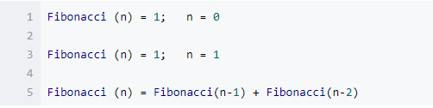
1. Introduction of DP-- examples of solution steps
动态规划的两种求解方式：
①自顶向下(包括备忘录法 ）；
②自底向上。
求斐波拉契数列Fibonacci 的例子：
自底向上
自顶向下

Slide 14
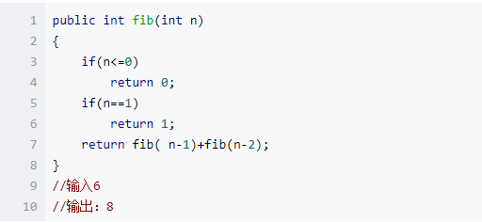
1. Introduction of DP-- examples of solution steps
求斐波拉契数列Fibonacci数列的递归伪代码：

Slide 15
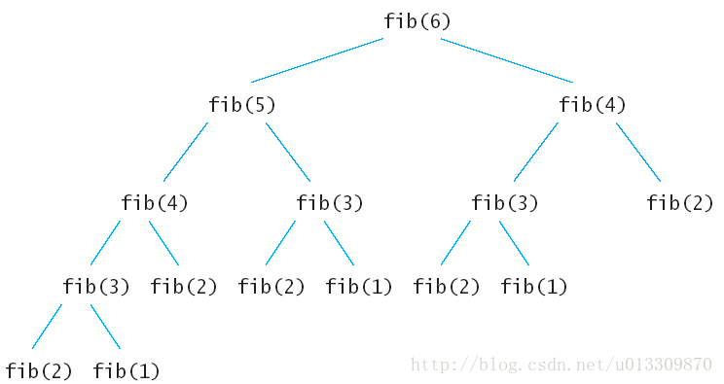
1. Introduction of DP-- examples of solution steps
上面的递归树中的每一个子节点都会执行一次，很多重复的节点被执行，fib(2)被重复执行了5次。由于调用每一个函数的时候都要保留上下文，所以空间上开销也不小。这么多的子节点被重复执行，如果在执行的时候把执行过的子节点保存起来，后面要用到的时候直接查表调用的话可以节约大量的时间

Slide 16
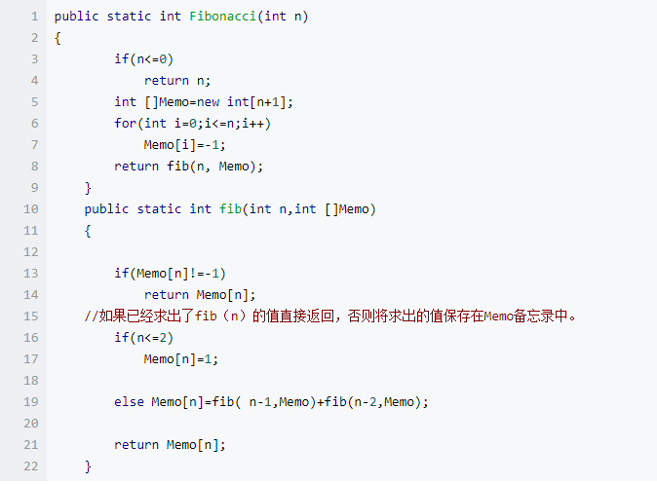
1. Introduction of DP-- examples of solution steps
自顶向下的备忘录DP算法
子节点（子问题）保存后

Slide 17
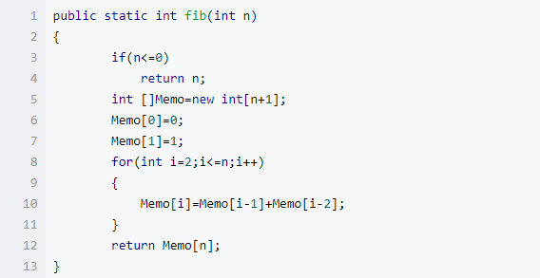
自底向上的DP
1. Introduction of DP-- examples of solution steps
自底向上的DP算法

Slide 18
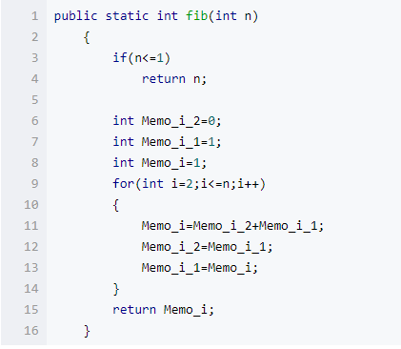
1. Introduction of DP-- examples of solution steps
自底向上的DP算法
进一步压缩空间
一般由于备忘录方式的动态规划方法使用了递归，递归的时候会产生额外的开销，使用自底向上的动态规划方法要比备忘录方法好。

Slide 19
1. Introduction of DP-- the basic idea
动态规划的思想实质：分治和解决冗余。
动态规划法用一个表来记录所有已解的子问题的答案。在需要时再查找，这样就可以避免重复计算、节省时间。
具体的动态规划算法多种多样，但它们具有相同的填表方式。

Slide 20
1. Introduction of DP-- Conditions of DP
动态规划的有效性依赖于问题本身具有的两个重要的适用性质：最优子结构和重叠子问题。
最优子结构
如果问题的最优解是由其子问题的最优解来构造，则称该问题具有最优子结构性质。
使用动态规划算法时，要用子问题的最优解来构造原问题的最优解，因此必须考查最优解中用到的所有子问题。
重叠子问题
使用递归算法的时反复求解相同的子问题，不停的调用函数，而不是生成新的子问题。如果递归算法反复求解相同的子问题，就称具有重叠子问题（overlapping subproblems）的性质。
在动态规划算法中使用数组来保存子问题的解，这样子问题多次求解的时候可以直接查表不用调用函数递归。E.g.斐波拉契数列中fib(2)的5次调用。

Slide 21
1. Introduction of DP– basic solution steps
动态规划的基本解题步骤：
找出最优解的性质，并刻画其结构特征；
递归的定义最优值（写出动态规划递归方程）；
以自底向上或自顶向下的方式计算出最优值；
根据计算最优值时的记录信息，构造最优解。
注：步骤1-3是动态规划算法的基本步骤。如果只需要求出最优值，步骤4可以省略。
若需要求出问题的一个最优解，则必须执行步骤4，步骤3中记录的信息是构造最优解的基础。

Slide 22
Content
Introduction of Dynamic Programming
Applications of DP
  Computing binomial coefficients
  the longest common subsequence (LCS)
  Dynamic Matrix Multiplication
  0-1 Knapsack Problem
  Multistage Decision Processes
  Warshall’s algorithm for transitive closure
  Floyd’s algorithms for all-pairs shortest paths
Examples of Checking the Principle of Optimality

Slide 23
Computing Binomial Coefficients
Definition
  binomial coefficient
  A binomial coefficient, denoted C(n, k), is the number of combinations of k elements from an n-element set (0 ≤ k ≤ n).
  its participation in the binomial formula
  Recurrence relation (a problem → 2 overlapping subproblems)
  C(n, k) = C(n-1, k-1) + C(n-1, k), for n > k > 0,
  C(n, 0) = C(n, n) = 1

Slide 24
Computing Binomial Coefficients
Dynamic Programming for Computing Binomial Coefficients
  Record the values of the binomial coefficients in a table of n+1 rows and k+1 columns, numbered from 0 to n and 0 to k respectively.
  to compute C(n,k), fill the table from row 0 to row n, row by row
  each row i (0<=i <=n) from left to right, starting with C(n, 0)= 1,
  row 0 through k, end with 1 on the table’s diagonal, C(i, i)= 1
  other elements, C(n, k) = C(n-1, k-1) + C(n-1, k), using the contents of the cell in the preceding row and the pervious column and the cell in the preceding row and the same column
 | 0 | 1 | 2 | 3 | 4 | 5 | …… | k-1 | k
0 | 1
1 | 1 | 1
2 | 1 | 2 | 1
3 | 1 | 3 | 3 | 1
4 | 1 | 4 | 6 | 4 | 1
5 | 1 | 5 | 10 | 10 | 5 | 1
k | 1 |  |  |  |  |  |  |  | 1
…
n-1 | 1 |  |  |  |  |  |  | C(n-1,k-1) | C(n-1,k)
n | 1 |  |  |  |  |  |  |  | C(n,k)

Slide 25
Computing Binomial Coefficients
DP for Computing Binomial Coefficients
ALGORITHM Binominal (n,k)
// computes C(n,k) by dynamic programming alg.
for i = 0 to n do
  for j = 0 to min (i, k) do
    if j = 0 or j = i
      BiCoeff [i, j] = 1
    else
      BiCoeff [i, j] = BiCoeff [i-1, j-1] + BiCoeff [i-1, j]
return BiCoeff [n, k]
basic operation: addition

Slide 26
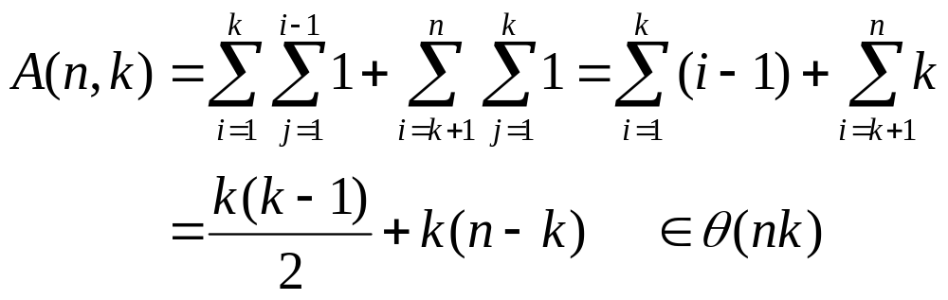
Computing Binomial Coefficients
Efficiency
  The table can be split into two parts, the first k+1 rows form a triangle, the remaining n-k rows form a rectangle
  Total number of addition in computing C(n,k)

Slide 27
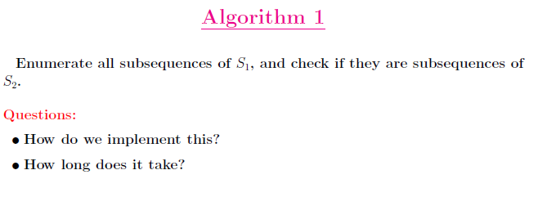
The Longest Common Subsequence (LCS)
Notes:
子序列： 一个序列A ＝ a1,a2,……an,中任意删除若干项，剩余的序列叫做A的一个子序列。也可以认为是从序列A按原顺序保留任意若干项得到的序列，子序列与原序列顺序相同，但是不必是连续的

Slide 28
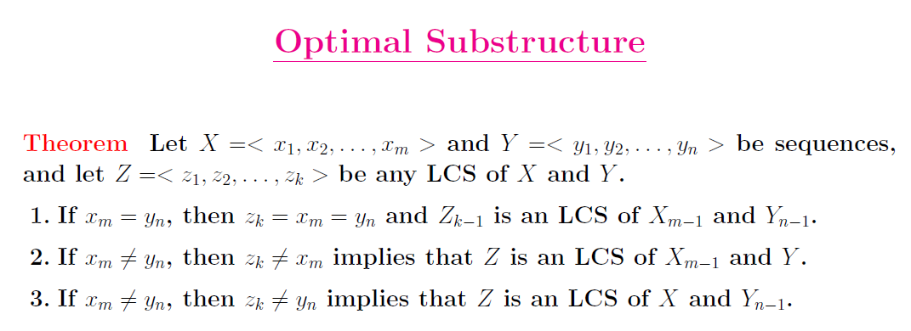
The Longest Common Subsequence (LCS)

Slide 29
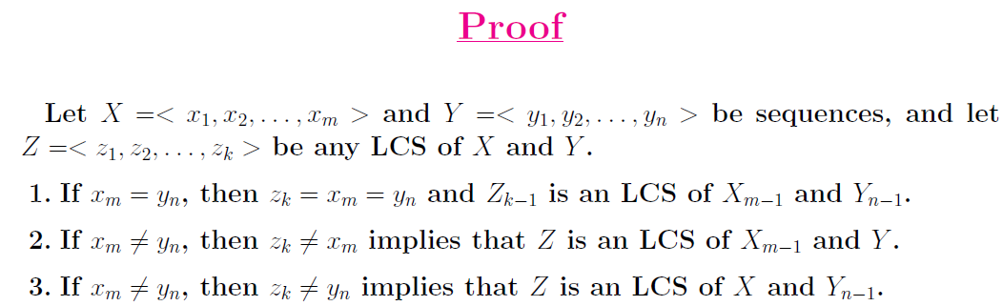
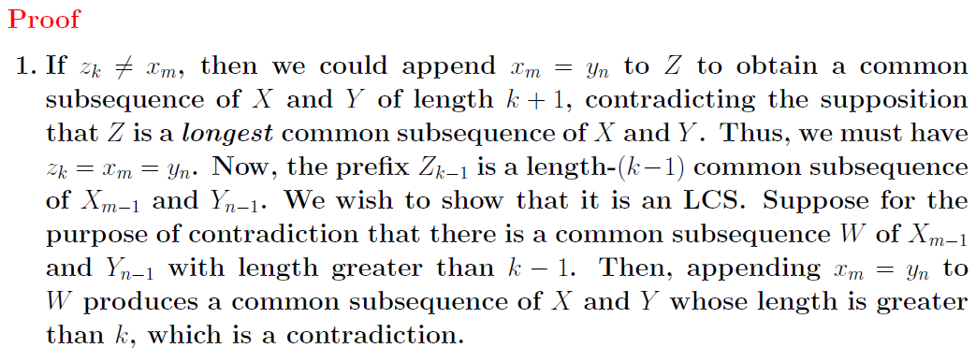
The Longest Common Subsequence (LCS)

Slide 30
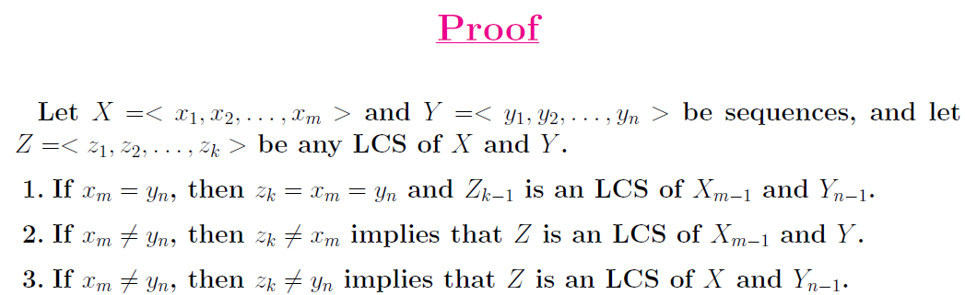
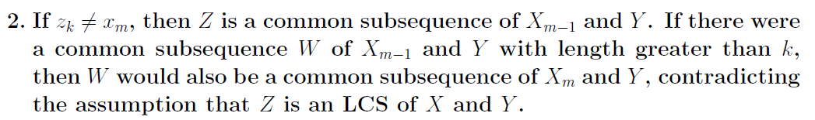
The Longest Common Subsequence (LCS)
Proof
3. The proof is symmetric to the previous case.

Slide 31
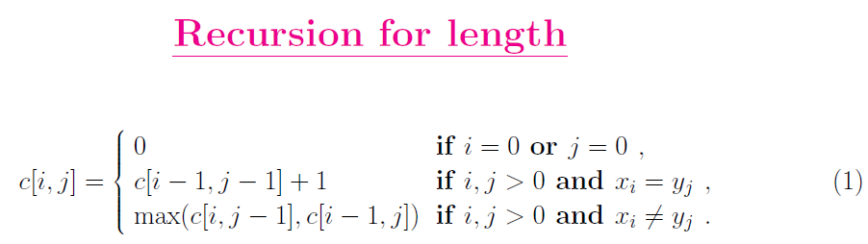
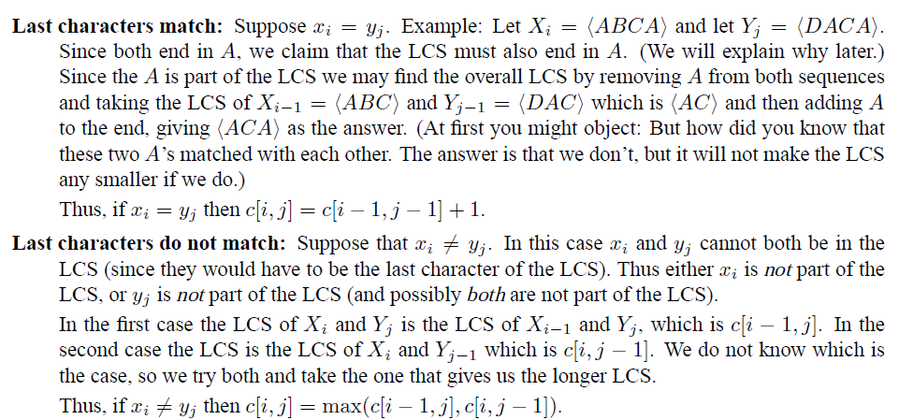
The Longest Common Subsequence (LCS)

Slide 32
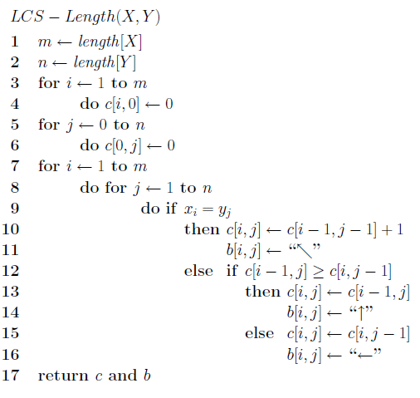
The Longest Common Subsequence (LCS)
Code
c[i, j] denote the length of the longest common subsequence of Xi and Yj
b[i,j] some help pointer

Slide 33
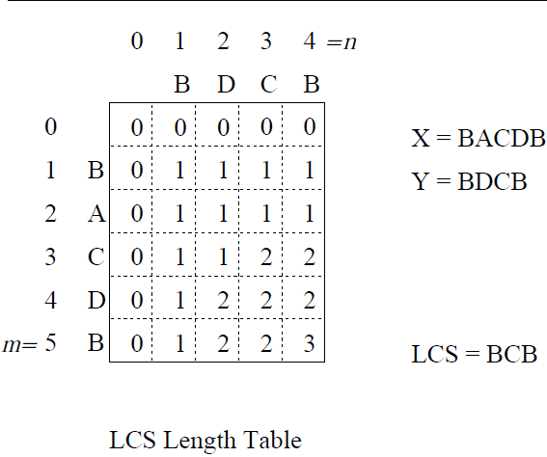
The Longest Common Subsequence (LCS)
Example: Calculate the length of LCS

Slide 34
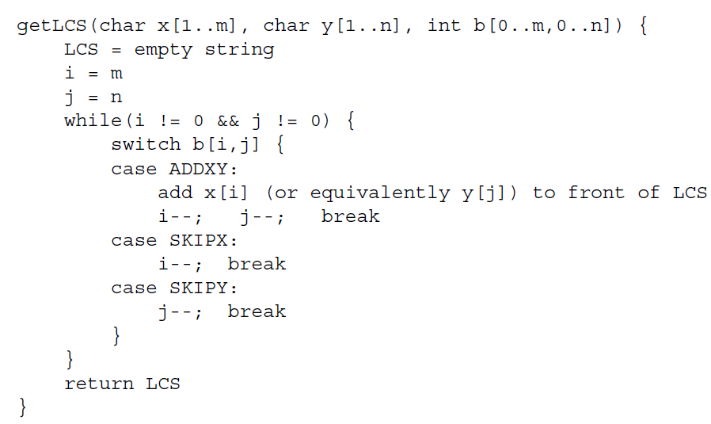
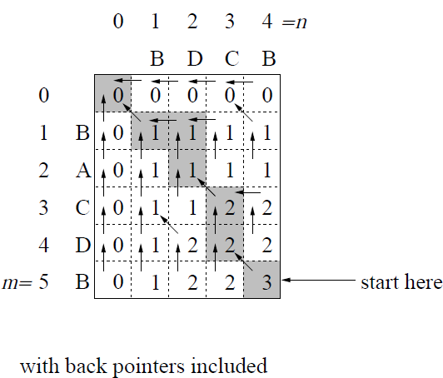
The Longest Common Subsequence (LCS)
Example: Get the LCS
ADDXY: 对角线箭头， SKIPX:向上的箭头， SKIPY: 向左的箭头
Notes:
分析时间复杂度

Slide 35
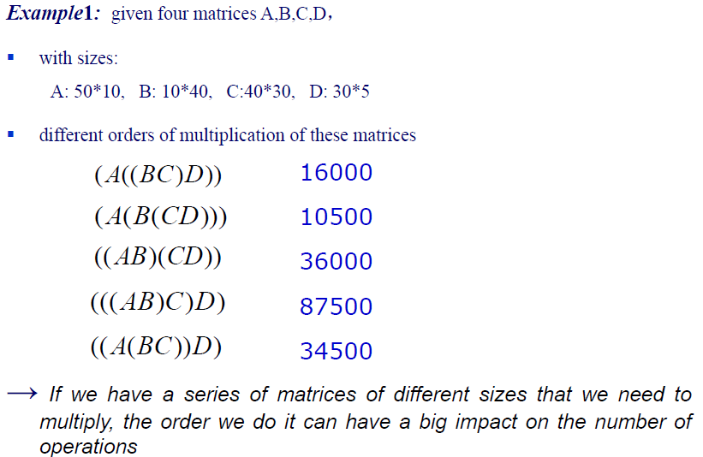
Dynamic Matrix Multiplication
Notes:
分析时间复杂度

Slide 36
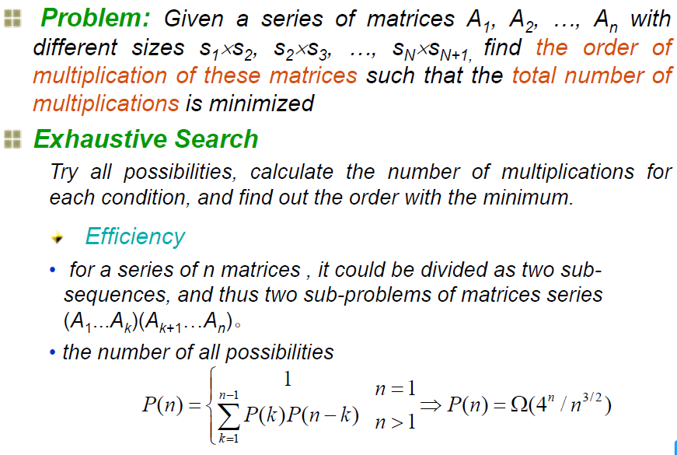
Dynamic Matrix Multiplication
P(n)= C(n-1), c(n-1) is the Catalan Number https://zhuanlan.zhihu.com/p/143272203
Notes:
分析时间复杂度

Slide 37
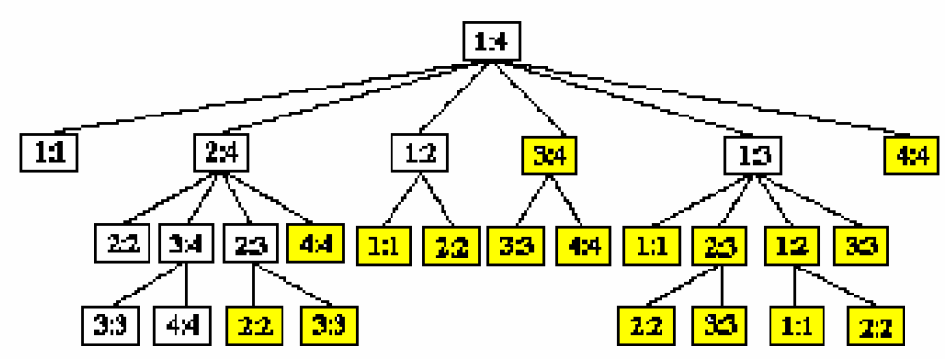
Dynamic Matrix Multiplication
Notes:
分析时间复杂度

Slide 38
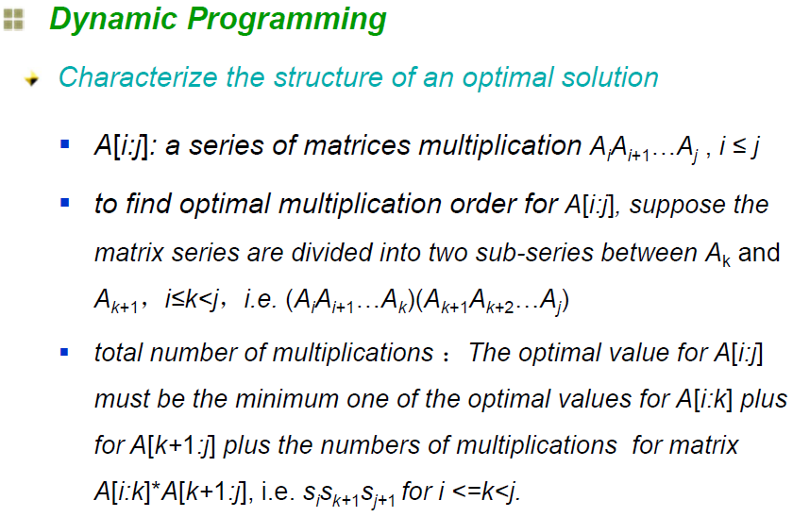
Dynamic Matrix Multiplication
Notes:
分析时间复杂度

Slide 39
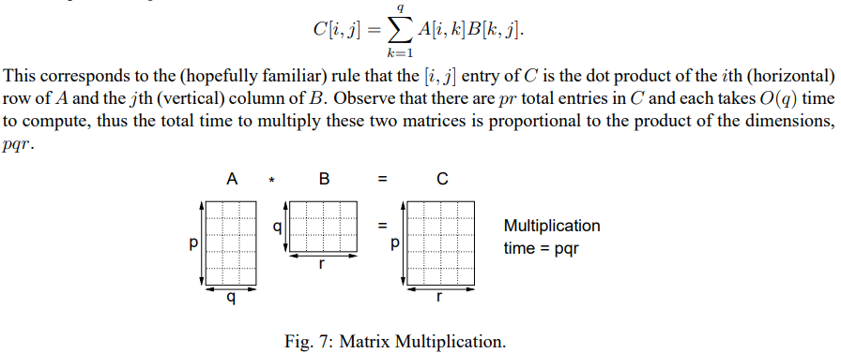
Dynamic Matrix Multiplication
Notes:
分析时间复杂度

Slide 40
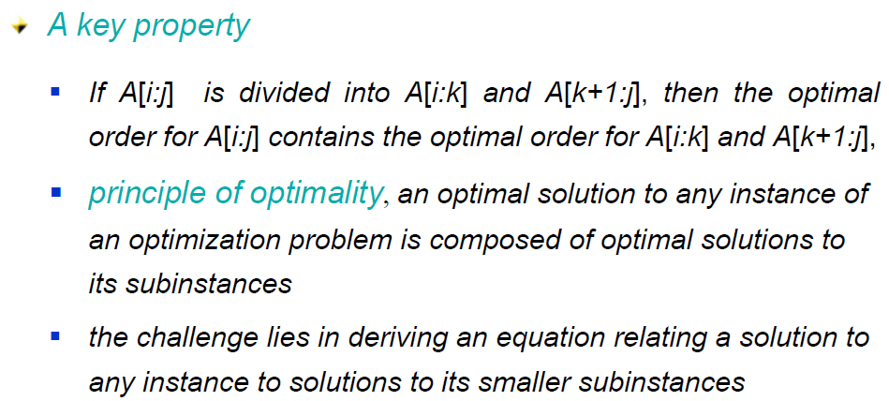
Dynamic Matrix Multiplication
Notes:
分析时间复杂度

Slide 41
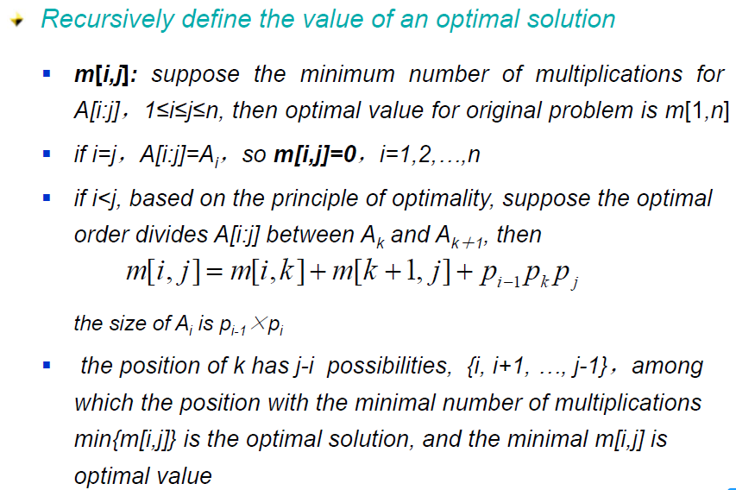
Dynamic Matrix Multiplication
Notes:
分析时间复杂度

Slide 42
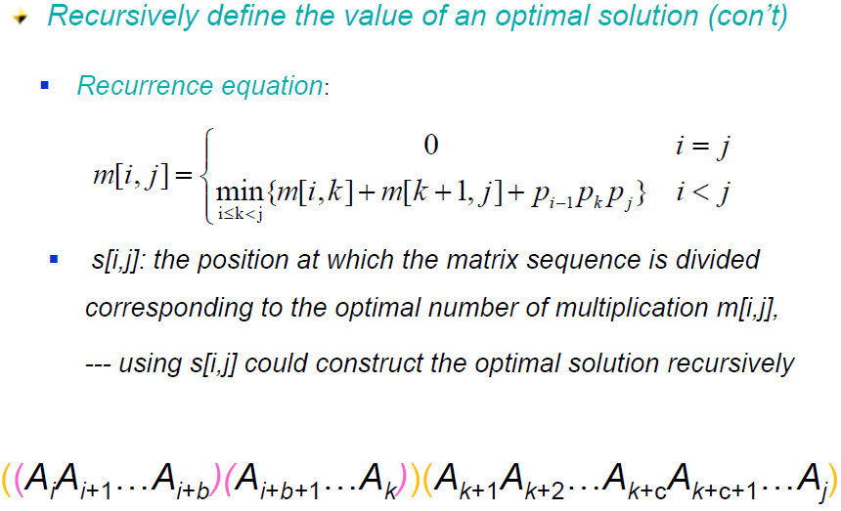
Dynamic Matrix Multiplication
Notes:
分析时间复杂度

Slide 43
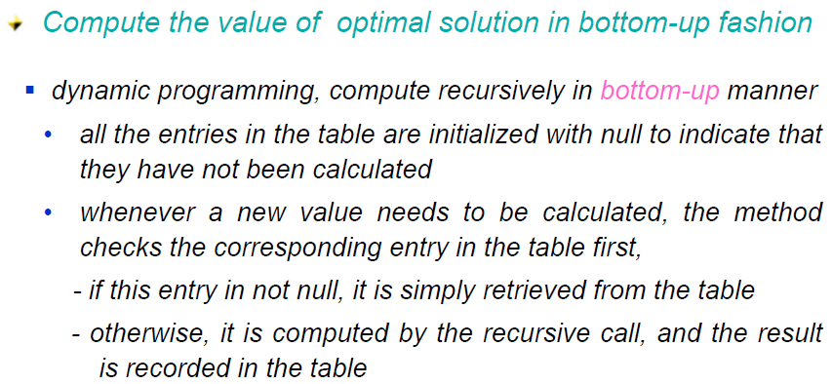
Dynamic Matrix Multiplication
Notes:
分析时间复杂度

Slide 44
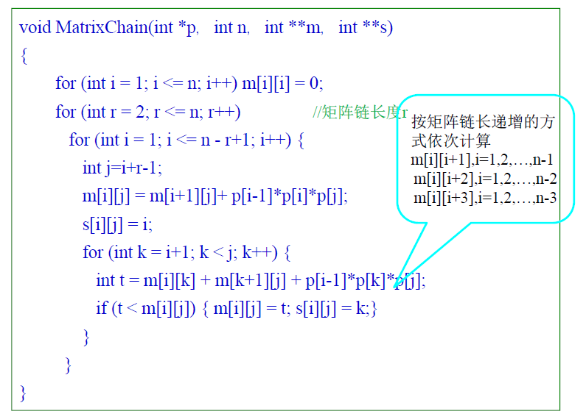
Dynamic Matrix Multiplication
Notes:
分析时间复杂度

Slide 45
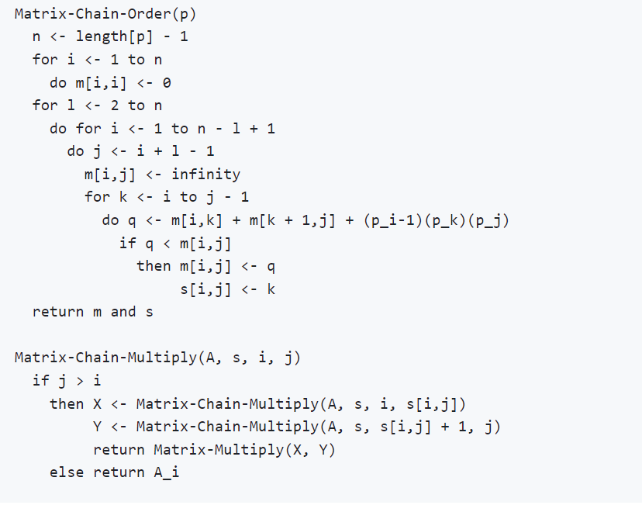

Slide 46
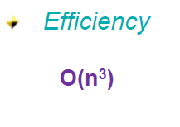
Dynamic Matrix Multiplication
Notes:
分析时间复杂度

Slide 47
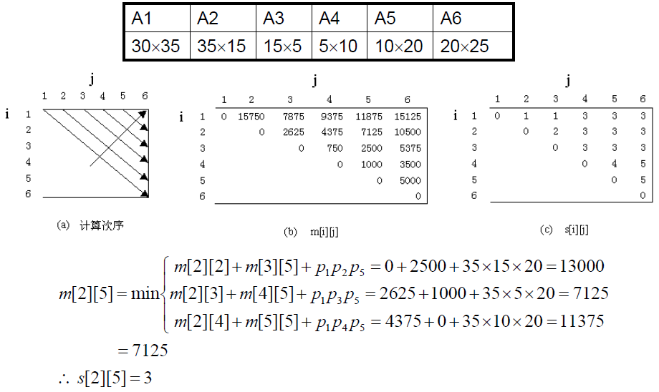
Dynamic Matrix Multiplication
Notes:
分析时间复杂度

Slide 48
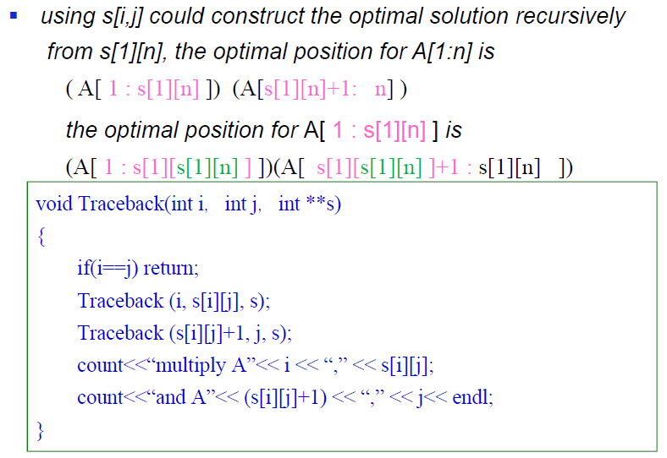
Dynamic Matrix Multiplication
Notes:
分析时间复杂度

Slide 49
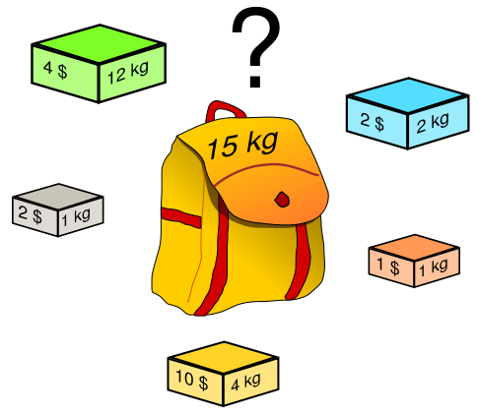
0-1 Knapsack Problem
Problem
Given n items of known weights w₁,…, w_{n} and values v₁,…, v_{n} and a knapsack of capacity W. Find the most valuable subset of the given n items to fit into the knapsack W?
  two possibilities for item i, totally included in the knapsack, or else, not included in the knapsack
  not permitted to be included partially
  —— 0-1 Knapsack Problem
weights | w₁ | w₂ | ... | w_{n}
values | v₁ | v₂ | ... | v_{n}
Notes:
给定n 种物品和一背包。物品 i 的重量是w_{i}，其价值为v_{i}，背包的容量为W
https://blog.csdn.net/sj13051180/article/details/6687674

Slide 50

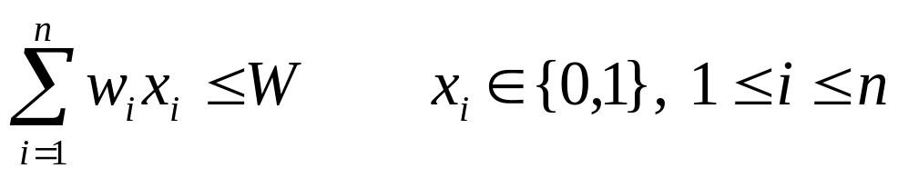
0-1 Knapsack Problem
  mathematical model
  0-1 Knapsack Problem is a kind of integer linear programming problem,
  given W>0, w_{i}>0, v_{i}>0, 1≤ i ≤ n, find a n-ary 0-1 vector (x₁,x₂,...,x_{n}) to satisfy
  under the condition
Objective
Constraints

Slide 51
0-1 Knapsack Problem
当j ≥ 0时，V[0, j] = 0; 当i ≥ 0时，V[i,0] = 0
Dynamic Programming - recurrence from item1 to n
  Main Idea: to derive a recurrence relation that expresses a solution to an instance of the knapsack problem in terms of solutions to its smaller subinstances.
  Some Notations:
    a subinstance of the first i items, 0≤i<n, of known weights w₁,…, w_{i} and values v₁,…, v_{i ;}
    a knapsack of capacity j, 1≤j<W;
    Let V[i,j] be the value of an optimal solution to this instance, i.e., the value of the most valuable subset of the first i items that fit into the knapsack of capacity j.
  recurrence computing to get V[n, W], the maximum value of a subset of the n given items to fit into the knapsack of capacity W.
Notes:
Let V[i,j]为前i个物品放到背包容量为j的背包中时最优解的物品总价值

Slide 52
0-1 Knapsack Problem
当j ≥ 0时，V[0, j] = 0; 当i ≥ 0时，V[i,0] = 0
  compute from item1 to item n (‘cont)
  If the i ^{th} item does not fit into the knapsack, the value of an optimal subset selected from the first i items is same as the value of an optimal subset selected from the first i-1 items.
  else,
    among the subsets that do not include the i^{th} item, the value of an optimal solution is V[i-1,j];
    among the subsets that do include the i^{th} item (hence, j-w_{i} ≥ 0), an optimal solution is made up of this item and an optimal subset of the first i-1 items that fit into the knapsack of capacity j-w_{i} , the value of such an optimal subset is v_{i}+ V[i-1, j-w_{i}];

Slide 53
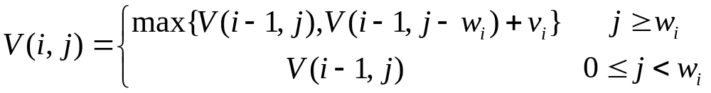
0-1 Knapsack Problem
当j ≥ 0时，V[0, j] = 0; 当i ≥ 0时，V[i,0] = 0
  compute from item1 to item n (‘cont)
  Recursively define the value of an optimal solution in terms of solutions to smaller problems.
  Initial Settings:
  Recursive Step:
V[0, j] = 0 for j ≥ 0; V[i,0] = 0 for i ≥ 0;

Slide 54
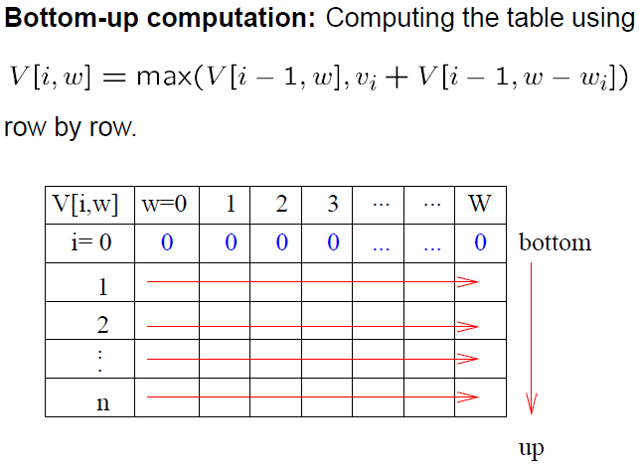
0-1 Knapsack Problem
当j ≥ 0时，V[0, j] = 0; 当i ≥ 0时，V[i,0] = 0
  compute from item1 to item n (‘cont)
  Bottom-up computation of V[i,j] using an Iterative way instead of a recursive way.

Slide 55
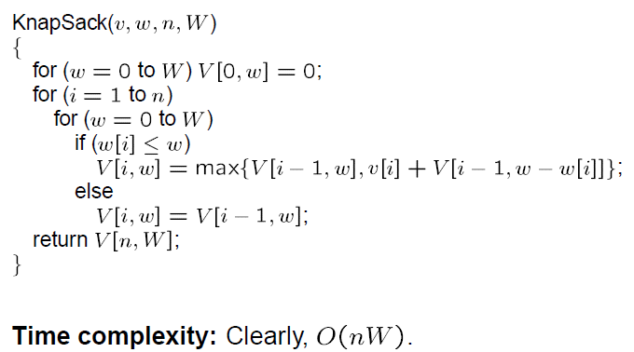
0-1 Knapsack Problem
当j ≥ 0时，V[0, j] = 0; 当i ≥ 0时，V[i,0] = 0
  compute from item1 to item n (‘cont)
  DP Code: here V[i,w ] is equal to V[i, j] in our slides.

Slide 56
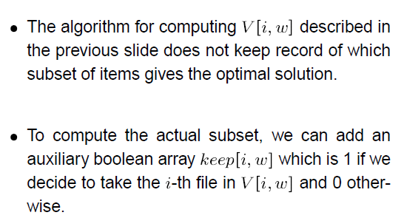
0-1 Knapsack Problem
当j ≥ 0时，V[0, j] = 0; 当i ≥ 0时，V[i,0] = 0
  Based on the Optimal Result How to Construct an Optimal Solution.

Slide 57
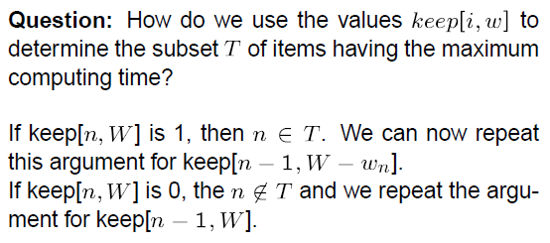
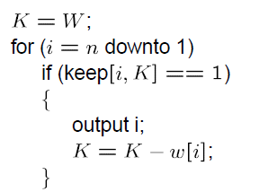
0-1 Knapsack Problem
当j ≥ 0时，V[0, j] = 0; 当i ≥ 0时，V[i,0] = 0
  Based on the Optimal Result How to Construct an Optimal Solution.
  Code:

Slide 58
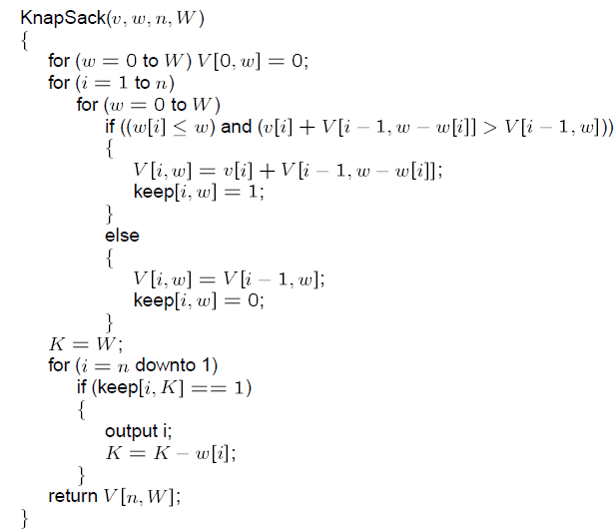
0-1 Knapsack Problem
当j ≥ 0时，V[0, j] = 0; 当i ≥ 0时，V[i,0] = 0
  Complete DP Code for bottom-up 0-1 Knapsack Problem

Slide 59
0-1 Knapsack Problem Example
Ex. recurrence from the first item
 |  | 0 | j-w_{i} | …… | j | W
 | 0 | 0 | 0 |  | 0 | 0
w_{i} v_{i} | i-1 | 0 | V[i-1, j-w_{i}] |  | V[i-1, j]
 | i | 0 | 0 |  | V[i, j]
 |  | 0
 | n | 0 |  |  |  | 目标
item | weight | value
1 | 2 | 12￥
2 | 1 | 10￥
3 | 3 | 20￥
4 | 2 | 15￥
+v_{i}
 | i | 0 | 1 | 2 | 3 | 4 | 5
 | 0 | 0 | 0 | 0 | 0 | 0 | 0 | V(i-1, j-w₁)+v₁ |  | V(i-1, j)
w₁=2. v₁=12 | 1 | 0 | 0 | 12 | 12 | 12 | 12 | V(i-1, j-w₂)+v₂ | V(i-1, j) | V(i, j)
w₂=1. v₂=10 | 2 | 0 | 10 | 12 | 22 | 22 | 22 |  | V(i, j)
w₃=3 v₃=20 | 3 | 0 | 10 | 12 | 22 | 30 | 32
w₄=2. v₄=15 | 4 | 0 | 10 | 15 | 25 | 30 | 37
Notes:
从前向后递归，
超出表格范围的视作null

Slide 60
0-1 Knapsack Problem Example
Ex. recurrence from the first item
 | i | 0 | 1 | 2 | 3 | 4 | 5
 | 0 | 0 | 0 | 0 | 0 | 0 | 0 | V(i-1, j-w₁)+v₁ |  | V(i-1, j)
w₁=2. v₁=12 | 1 | 0 | 0 | 12 | 12 | 12 | 12 | V(i-1, j-w₂)+v₂ | V(i-1, j) | V(i, j)
w₂=1. v₂=10 | 2 | 0 | 10 | 12 | 22 | 22 | 22 |  | V(i, j)
w₃=3 v₃=20 | 3 | 0 | 10 | 12 | 22 | 30 | 32
w₄=2. v₄=15 | 4 | 0 | 10 | 15 | 25 | 30 | 37
Composition of an optimal solution, through tracing back the computations of the last entry V [4,5].
V[4,5]≠V[3,5], item 4 is included in an optimal solution, with an optimal subset for V[3,3];
V[3,3]＝V[2,3], item 3 not included in an optimal subset,
V[2,3] ≠V[1,3], item 2 is included in an optimal subset
V[1,2] ≠V[0,2], item 1 is included in an optimal subset .
So, optimal solution is x={1,1,0,1}, i.e. item{1,2,4}
Notes:
从前向后递归，
超出表格范围的视作null

Slide 61
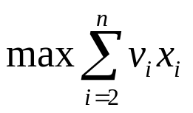
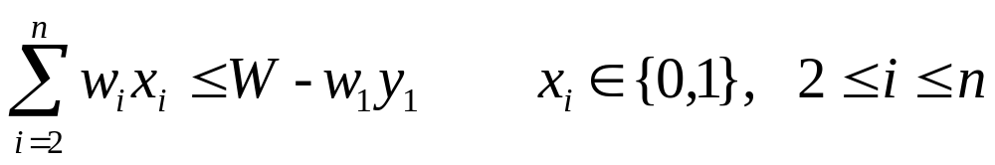
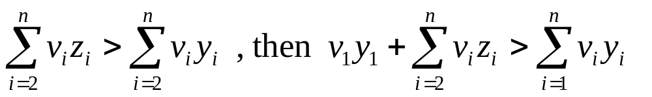
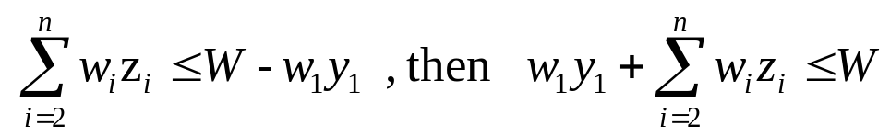
0-1 Knapsack Problem
Dynamic Programming - recurrence from item n to 1
  principle of optimality (recurrence from item n to 1)
  suppose (y₁,y₂,...,y_{n}) is an optimal solution for a given 0-1 knapsack, then (y₂,y₃,...,y_{n}) is an optimal solution for its subproblem
  proof by contradiction:
  suppose (z₂,z₃,...,z_{n}) is the optimal solution for above subproblem, and (y₂,y₃,...,y_{n}) is not its the optimal solution, then we can get
  so (y₁,z₂,...,z_{n}) is a more optimal solution for the original 0-1 knapsack problem, and (y₁,y₂,...,y_{n}) is not its optimal solution → contradiction

Slide 62
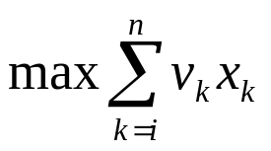
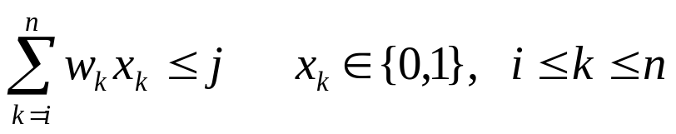
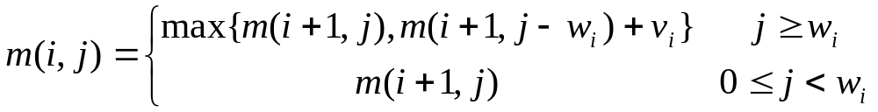
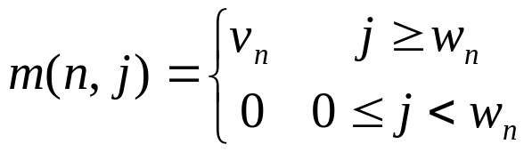
0-1 Knapsack Problem
  recurrence equation from item n to 1
  m(i, j): optimal value for the following 0-1 knapsack subproblem
i.e. m(i, j) is the optimal value when selected from i，i+1，…，n for knapsack j;
Based on the principle of optimality of 0-1 Knapsack problem, we can construct the recurrence equation for m(i, j)

Slide 63
0-1 Knapsack Problem
Ex. recurrence from the last item
 |  | 0 | j-w_{i} | …… | j | W
 | 1 | 0 |  |  |  | 目标
w_{i} v_{i} | i | 0 |  |  | m[i, j]
 | i+1 | 0 | m[i+1, j-w₁] |  | m[i+1, j]
 |  | 0
 | n | 0
item | weight | value
1 | 2 | 12￥
2 | 1 | 10￥
3 | 3 | 20￥
4 | 2 | 15￥
+v_{i}
 | i | 0 | 1 | 2 | 3 | 4 | 5
w₁=2. v₁=12 | 1 | 0 | 10 | 15 | 25 | 30 | 37
w₂=1. v₂=10 | 2 | 0 | 10 | 15 | 25 | 30 | 35 |  | m(i, j)
w₃=3 v₃=20 | 3 | 0 | 0 | 15 | 20 | 20 | 35 | m(i+1, j-w₂)+v₂ | m(i+1, j) |  | m(i, j)
w₄=2. v₄=15 | 4 | 0 | 0 | 15 | 15 | 15 | 15 | m(i+1, j-w₃)+v₃ |  |  | m(i+1, j)
m[1,5]≠m[2,5], item 1 is included in an optimal solution, with an optimal subset for m[2,3]
m[2,3] ≠ m[3,3], item 2 is included in an optimal subset ,
m[3,2] ＝m[4,2], item 3 not included in an optimal subset ,
m[4,2] ≠ 0, item 4 is included in an optimal subset . So, optimal solution is {1,1,0,1}, i.e. item{1,2,4}
Notes:
超出表格范围的视作null

Slide 64

0-1 Knapsack Problem
算法改进 － 记忆法

Slide 65

0-1 Knapsack Problem
算法改进 － 记忆法

Slide 66

Multistage Decision Processes
多阶段决策问题
  多阶段决策过程 multistep decision process
  问题的活动过程分为若干相互联系的阶段
  在每一个阶段都要做出决策，这决策过程称为多阶段决策过程
  任一阶段 i 以后的行为仅依赖于i 阶段的过程状态，而与i 阶段之前的过程如何达到这种状态的方式无关

Slide 67
Multistage Decision Processes
  最优化问题
  问题的每一阶段可能有多种可供选择的决策，必须从中选择一种决策。
  各阶段的决策构成一个决策序列。
  决策序列不同，所导致的问题的结果可能不同。
  多阶段决策的最优化问题就是：在所有容许选择的决策序列中选择能够获得问题最优解的决策序列——最优决策序列。

Slide 68

Multistage Decision Processes
多段图问题
  多段图的定义
  多段图G=(V,E)是一个有向图，且具有特性:
结点：结点集V被分成 k≥2个不相交的集合V_{i}，1≤i≤k，
其中V₁和V_{k}分别只有一个结点：s (源结点)和 t (汇点)。
段： 每一集合V_{i} 定义图中的一段——共k 段。
边： 所有的边(u,v)，若<u,v>∈E，则
若u∈V_{i}，则v∈V_{i＋1}, 即该边是从某段 i 指向i+1段，1≤i≤k－1。
成本：每条边(u,v)均附有成本w(u,v)。
s到t的路径：是一条从第1段的源点s出发，依次经过第2段的某结点v_{2,i}，经第3段的某结点v_{3,j}、…、最后在第k段的汇点t结束的路径。
该路径的成本是这条路径上边的成本和。
  多段图问题：求由s到t的最小成本路径。

Slide 69
Multistage Decision Processes
V₁
V₂
V₃
V₄
V₅
2
4
9
3
6
6
9
3
5
4
7
2
4
7
3
2
1
3
7
10
12
4
11
1
2
5
5
11
8
6
11
5
8
5段图
  多段图问题的多阶段决策过程：
  生成从s到t的最小成本路径
  在k-2个阶段（除s和t外）进行某种决策的过程：
  从s开始，第i次决策决定V_{i+1}(1≤i≤k-2)中的哪个结点在从s到t的最短路径上。

Slide 70
Multistage Decision Processes
V₁
V₂
V₃
V₄
V₅
2
4
6
6
9
9
2
5
4
3
7
2
7
4
3
2
1
3
7
10
12
4
11
2
1
5
5
11
6
11
8
5
8
5段图

Slide 71
Multistage Decision Processes
  最优性原理对多段图问题成立
  假设s,v₂,v₃,…,v_{k-1},t 是一条由s到t 的最短路径。
初始状态：源点 s
初始决策：从s到结点v₂ (s,v₂)， v₂∈V₂
初始决策产生的状态：v₂
  如果把v₂看作原问题的一个子问题的初始状态，则解这个子问题就是找出一条由v₂到t 的最短路径，显然就是v₂,v₃,…,v_{k-1},t 即
其余的决策：v₃,...,v_{k-1}相对于v₂将构成一个最优决策序列——最优性原理成立。
  反证：若不然，设v₂,q₃,…,q_{k-1},t是一条由v₂到t的更短的路径，则s, v₂,q₃,…,q_{k-1},t 将是比s,v₂,v₃,…,v_{k-1},t更短的从s到t的路径。与假设矛盾。

Slide 72

Multistage Decision Processes: Forward
d[i-1][l]

Slide 73

Multistage Decision Processes: FMDP
d[0][0]=0
d[1][k]:
d[1][0]= w[0][0][0]= 9
d[1][1]= w[0][0][1]= 7
d[1][2]= w[0][0][2]= 3
d[1][3]= w[0][0][3]= 2
1,0
9
2,0
1,1
0,0
7
2,1
1,2
3
2,2
1,3
2
d[0][0]
d[1][k]
d[2][k]
w[0][0][0]=9
w[1][3][2]=8

Slide 74
Multistage Decision Processes: FMDP
d[1][k]:
d[1][0]= 9; d[1][1]= 7
d[1][2]= 3; d[1][3]= 2
d[2][k]:
d[2][0]=min{d[1][0]+w[1][0][0], d[1][ 1]+w[1][1][0]}}
=min{d[1][k]+w[1][k][0]}
=min{9+4;7+2} =9
1,0
9
9
2,0
1,1
11
7
0,0
2,1
1,2
3
10
d[2][1]=min{d[1][k]+w[1][k][1]}
=min{9+2;7+7;2+11} =11
d[2][2]=min{d[1][k]+w[1][k][2]}
=min{9+1;3+11;2+8}=10
2,2
1,3
2
d[0][0]
d[1][k]
d[2][k]
w[0][0][0]=9
w[1][3][2]=8

Slide 75

Multistage Decision Processes: FMDP
d[3][k]:
d[3][0]=min{d[2][k]+w[2][k][0]}
=min{9+6;11+4} =15
9
15
2,0
3,0
d[3][1]=min{d[2][k]+w[2][k][1]}
=min{9+5;11+3;10+5}=14
11
14
16
2,1
3,1
4,0
d[3][2]=min{d[2][k]+w[2][k][2]}
=min{10+6}=16
10
16
2,2
3,2
d[4][k]:
d[4][0]=min{d[3][k]+w[3][k][0]}
=min{15+4; 14+2; 16+5}=16
General form: d[i][j]=min{d[i-1][k]+w[i-1][k][j]}

Slide 76


Multistage Decision Processes
Forward MDP
  设 path[i, j ] 是一条从V₀ 到V_{i}中的结点 j 的最小成本路径，d[i, j] 是这条路径的成本。
  Recursive Equation
  Initialization
第1段 w[0,0,j] <0,j>∈E
d[0,j] =
∞

Slide 77
Forward Multistage Decision Processes
9
1,0
path[2][0]=1
path[2][1]=0
path[2][2]=0
path[3][0]=0
path[3][1]=0
path[3][2]=2
path[4][0]=1
policy=[0,1,0,1,0]
9
15
7
2,0
3,0
1,1
11
14
0,0
3
2,1
3,1
4,0
1,2
16
10
2
2,2
3,2
1,3

Slide 78
Multistage Decision Processes
Algorithm FMDP(structure s,int w)
//input 表示多段图的结构体数组 s, 以及路径矩阵 w;
//output the cost matrix d, and the path
d[0][0]=0; path[0][0]=0;
n=the number of stages;
for(int i=1;i<n;i++)
for(int j=0;j<s[i].no;j++){
min_d = d[i-1][0]+w[i-1][0][j];
min_k = 0;
for(int k=1;k<s[i-1].no;k++){
d = d[i-1][k]+w[i-1][k][j] ;
if (d <= min_d) min_d = d; min_k =k;}
d[i][j]=min_d; path[i][j]=k;}
policy[]=0; a=0;
for(int i=n-1;i>0;i--) {
a=path[i][a]; policy[i-1]=a;
}
时间复杂度：O(nm²),m 为所有阶段状态个数的最大值

Slide 79

Multistage Decision Processes: Backward
d[i+1][l]

Slide 80
Multistage Decision Processes: Backward
V₁
V₂
V₃
V₄
V₅
2
4
6
6
9
9
2
5
4
3
7
2
7
4
3
2
1
3
7
10
12
4
11
2
1
5
5
11
6
11
8
5
8
5段图

Slide 81
Multistage Decision Processes: Backward
4
d[3][0]=4
d[3][1]=2
d[3][2]=5
d[2][0]=min{d[3][k]+w[2][0][k]}
d[2][1]=min{d[3][k]+w[2][1][k]}
d[2][2]=min{d[3][k]+w[2][2][k]}
d[1][0]=min{d[2][k]+w[1][0][k]}
7
2,0
3,0
5
2
2,1
3,1
4,0
7
5
2,2
3,2
General form: d[i][j]=min{d[i+1][k]+w[i][j][k]}

Slide 82
Multistage Decision Processes: Backward
7
1,0
4
path[2][0]=1
path[2][1]=1
path[2][2]=1
path[1][0]=1
path[1][1]=0
path[1][2]=2
path[1][3]=2
path[0][0]=0
7
2,0
3,0
9
1,1
16
5
2
0,0
18
2,1
3,1
4,0
1,2
7
5
15
2,2
3,2
1,3
policy=[0,0,1,1,0]
policy2=[0,1,0,1,0]

Slide 83

Multistage Decision Processes
Backward MDP
  设 path[i, j ] 是一条从V_{n} 到V_{i}中的结点 j 的最小成本路径，d[i, j] 是这条路径的成本。
  Recursive Equation
  Initialization
第1段 w[n-1,0,j] <0,j>∈E
d[n-1,j] =
∞

Slide 84
Multistage Decision Processes: Backward
Algorithm BMDP(structure s, int w)
//input 表示多段图的结构体数组 s, 以及路径矩阵 w;
//output the cost matrix d, and the path
d[n-1][0]=0; path[0][0]=0; n=the number of stages;
for(int i=n-2;i>=0;i--)
for(int j=0;j<s[i].no;j++){
min_d = d[i+1][0]+w[i][0][j];
min_k = 0;
for(int k=0;k<s[i-1].no;k++){
d = d[i+1][k]+w[i][k][j] ;
if (d <= min_d) min_d = d; min_k =k;}
d[i][j]=min_d; path[i][j]=k;}
policy[]=0; a=0;
for(int i=0;i<n-1;i++) {
a=path[i][a] ; policy[i+1]=a;
}
时间复杂度：O(nm²),m 为所有阶段状态个数的最大值

Slide 85
Warshall’s Algorithm
Definitions
  Adjacent matrix
  Adjacent matrix A={a_{ij}} of a directed graph is the boolean matrix,
  1 in i ^{th} row and j ^{th} column
  ↔ a directed edge from i ^{th} vertex to j ^{th} vertex
  Transitive Closure
  Transitive closure of a directed graph with n vertices can be defined as the nxn matrix T = {t_{ij}},
  t_{ij} in the i ^{th} row and j ^{th} column = 1
  ↔ if there exists a nontrivial directed path (i.e., a directed path of a positive length) from the i^{th} vertex to the j^{th} vertex;
  otherwise, t_{ij} = 0.

Slide 86




Warshall’s Algorithm
  Example
a
b
c
d
3
1
4
2

Slide 87
Warshall’s Algorithm
Warshall’s Algorithm
  Idea
  Use a bottom-up method to construct the transitive closure of a given digraph with n vertices, through a series of nxn boolean matrices: R⁽⁰⁾,…, R^{(k-1)}, R^{(k)} , …, R^{(n)}
  element r_{ij}^{(k)} in the i ^{th} row and j ^{th} column of matrix R^{(k)} = 1
  ↔ exists a directed path (of a positive length) from i ^{th} vertex to j ^{th} vertex with each intermediate vertex, if any, numbered not higher than k
  Each matrix provides certain information about directed paths in the digraph
  each subsequent matrix in the series has one more vertex to use as intermediate vertex for its paths than its predecessor matrix and hence may, but does not have to, contain more ones
  R⁽⁰⁾ is adjacent matrix, R^{(n)} is transitive closure
Notes:
Traversal-based: traverses the same digraph several times, we should hope that a better algorithm can be found.

Slide 88
Warshall’s Algorithm
Warshall’s Algorithm
  Key point: how to obtain R^{(k)} from R^{(k-1)} ?
  r_{ij}^{(k)} = 1
  ↔ exists a directed path from i ^{th} vertex v_{i} to j ^{th} vertex v_{j} with each intermediate vertex numbered not higher than k
  v_{i,} a list of intermediate vertices each numbered not higher than k, v_{j} (*)
  Situation1, list of intermediate vertices does not contain vertex v_{k}
  → this path from v_{i} to v_{j} has intermediate vertices numbered not higher than k-1
  → r_{ij}^{(k-1)} = 1

Slide 89
Warshall’s Algorithm
Warshall’s Algorithm
  Key point: how to obtain R^{(k)} from R^{(k-1)} ? (‘cont)
  Situation2, list of intermediate vertices does contain k ^{th} vertex v_{k}
  → v_{k} occurs once in the path, (if not, we can create a new path from v_{i} to v_{j} by simply eliminating all vertices between the first and the last occurrences of v_{k} in it )
  → path * be turned into
  v_{i,} vertices numbered ≤ k-1, v_{k,} vertices numbered ≤ k-1, v_{j} (**)
  first part, there exists a path from v_{i} to v_{k,} with each intermediate vertex numbered not higher than k-1
  → r_{ik}^{(k-1)} = 1
  second part, there exists a path from v_{k} to v_{j,} with each intermediate vertex numbered not higher than k-1
  → r_{kj}^{(k-1)} = 1

Slide 90
Warshall’s Algorithm
Warshall’s Algorithm
  Key point: how to obtain R^{(k)} from R^{(k-1)} ? (‘cont)
In the k^{th} stage: to determine R^{(k)} is to determine if a path exists between two vertices i, j using just vertices among 1,…,k
        r_{ij}^{(k-1)} = 1 (path using just 1 ,…,k-1)
r_{ij}^{(k)} = 1: or
      (r_{ik}^{(k-1)} = 1 and r_{kj}^{(k-1)} = 1) (path from i to k and from k to i
      using just 1 ,…,k-1)
{
k
i
j
Notes:
Observe the conditions under which rij[k] would be a 1 in R[k]
If there exists a path from I to j with the highest vertex number of the intermediate nodes being less than k.
rij[k-1] = 1
If there exists a path from I to j with the highest vertex number of the intermediate nodes being k.
I, …, k, …j
rik[k-1] = 1 and rkj[k-1] = 1

Slide 91


Warshall’s Algorithm
  Example1
a
b
c
d
a -> b
d -> a
d -> a->b
a -> b
b ->d
a -> b->d
b ->d
d ->b
d-> b->d

Slide 92



Warshall’s Algorithm
a->d
d -> a
a ->d
d ->c
a -> d->a
a-> d->c
b ->d
d ->a
b ->d
d ->b
b-> d->a
b-> d->b
b ->d
d ->c
b-> d->c

Slide 93
Warshall’s Algorithm
Warshall’s Algorithm
  Time Efficiency ?
O(n³), n 是顶点个数

Slide 94
Floyd’s Algorithm: All pairs shortest paths
Problems
  All pairs shortest paths problem:
  In a weighted graph, find the distances (lengths of the shortest paths) from each vertex to all other vertices.
  Applicable to: undirected and directed weighted graphs; no negative weight.
  Distance matrix:
  record the lengths of the shortest paths in an nxn matrix
d_{ij} in the i ^{th} row and j ^{th} column: length of the shortest path from vertex i to j.

Slide 95




Floyd’s Algorithm
  Example
a
2
b
3
6
7
c
d
1
4
3
1
6
1
1
5
2
3
4

Slide 96
Floyd’s Algorithm: All pairs shortest paths
Floyd’s Algorithm
  Idea
  Find the distance matrix of a weighted graph with n vertices through series of nxn matrices D⁽⁰⁾ , D⁽¹⁾, …, D^{(n)}
  element d_{ij}^{(k)} in the i ^{th} row and j ^{th} column of matrix D^{(k)}
  ↔ equals the length of the shortest path among all paths from the i ^{th} vertex to j ^{th} vertex, with each intermediate vertex, if any, numbered not higher than k
  Each matrix provides the lengths of shortest paths with certain constraints
  D⁽⁰⁾ is weight matrix, not allow any intermediate vertices in its paths
  D^{(n)} is distance matrix, contains the lengths of the shortest paths among all paths that can use all n vertices as intermediate
Notes:
2 → 3: 1 + 4 < 1 + infinity

Slide 97
Floyd’s Algorithm: All pairs shortest paths
Floyd’s Algorithm
  Key point: how to obtain D^{(k)} from D^{(k-1)} ?
  d_{ij}^{(k)}
  ↔ the length of the shortest path among all paths from the i ^{th} vertex to j ^{th} vertex, with each intermediate vertex, if any, numbered not higher than k
  v_{i,} a list of intermediate vertices each numbered not higher than k, v_{j} (*)
  Situation1, list of intermediate vertices does not contain vertex v_{k}
  → this path from v_{i} to v_{j} has intermediate vertices numbered not higher than k-1
  → d_{ij}^{(k-1)}

Slide 98
Floyd’s Algorithm: All pairs shortest paths
Floyd’s Algorithm
  Key point: how to obtain D^{(k)} from D^{(k-1)} ? (‘cont)
  Situation2, list of intermediate vertices does contain k ^{th} vertex v_{k}
  → v_{k} occurs once in the path, (visiting v_{k} more than once, can only increase the path’s length; and we limit our discussion to the graph not contain a cycle of a negative length )
  → path * be turned into
  v_{i,} vertices numbered ≤ k-1, v_{k,} vertices numbered ≤ k-1, v_{j} (**)
  first part, a path from v_{i} to v_{k,} with each intermediate vertex numbered not higher than k-1, the shortest among these is
  → d_{ik}^{(k-1)}
  second part, a path from v_{k} to v_{j,} with each intermediate vertex numbered not higher than k-1, the shortest among these
  → d_{kj}^{(k-1)}

Slide 99
Floyd’s Algorithm: All pairs shortest paths
Floyd’s Algorithm
  Key point: how to obtain D^{(k)} from D^{(k-1)} ? (‘cont)
D^{(k)} : allow 1, 2, …, k to be intermediate vertices.
In the k^{th} stage, determine whether the introduction of k as a new eligible intermediate vertex will bring about a shorter path from i to j.
d_{ij}^{(k)} = min{d_{ij}^{(k-1)} , d_{ik}^{(k-1)} + d_{kj}^{(k-1)}} for k ≥ 1, d_{ij}⁽⁰⁾ ⁼ w_{ij}
d_{ik}^{(k-1)}
k
i
d_{kj}^{(k-1)}
k^{th} stage
d_{ij}^{(k-1)}
j

Slide 100


Floyd’s Algorithm: All pairs shortest paths
2
  Example1
a
b
3
6
7
c
d
1
b->a
a->c
b -> a->c: 5
d->a
a -> c
d -> a->c: 9
c->b
b->a
c -> b->a: 9

Slide 101



Floyd’s Algorithm: All pairs shortest paths
a->c
c->b
a -> c->b: 10
a->c
c->d
a -> c->d: 4
b->c
c->d
b -> c->d: 6
d->c
c->b
d -> c->b: 16
c->d
d->a
d -> c->b: 7

Slide 102
Content
Introduction of Dynamic Programming
Applications of DP
  Computing binomial coefficients
  the longest common subsequence (LCS)
  Dynamic Matrix Multiplication
  0-1 Knapsack Problem
  Multistage Decision Processes
  Warshall’s algorithm for transitive closure
  Floyd’s algorithms for all-pairs shortest paths
Examples of Checking the Principle of Optimality

Slide 103

Checking the Principle of Optimality

Slide 104

Checking the Principle of Optimality

Slide 105

Checking the Principle of Optimality

Slide 106

Summary
  设计技巧

Slide 107

Summary
  存在问题

